Slide 1

স্বাগতম

Slide 2
শিক্ষক পরিচিতি
মোঃনূরুল ইসলাম
সিনিয়র শিক্ষক
ঘোস্তা দিদার মাহমুদ উচ্চ বিদ্যালয়।
মানিকগঞ্জ।

Slide 3

পাঠ পরিচিতিঃ
          শ্রেণি-ষষ্ঠ
          বিষয়-ইসলাম ও নৈতিক শিক্ষা
          অধ্যায়- প্রথম (আকাইদ)
          পাঠ- ১
          সময়- ৫০ মিনিট
          তারিখ- 01/02/২০১4 খ্রিষ্টাব্দ

Slide 4
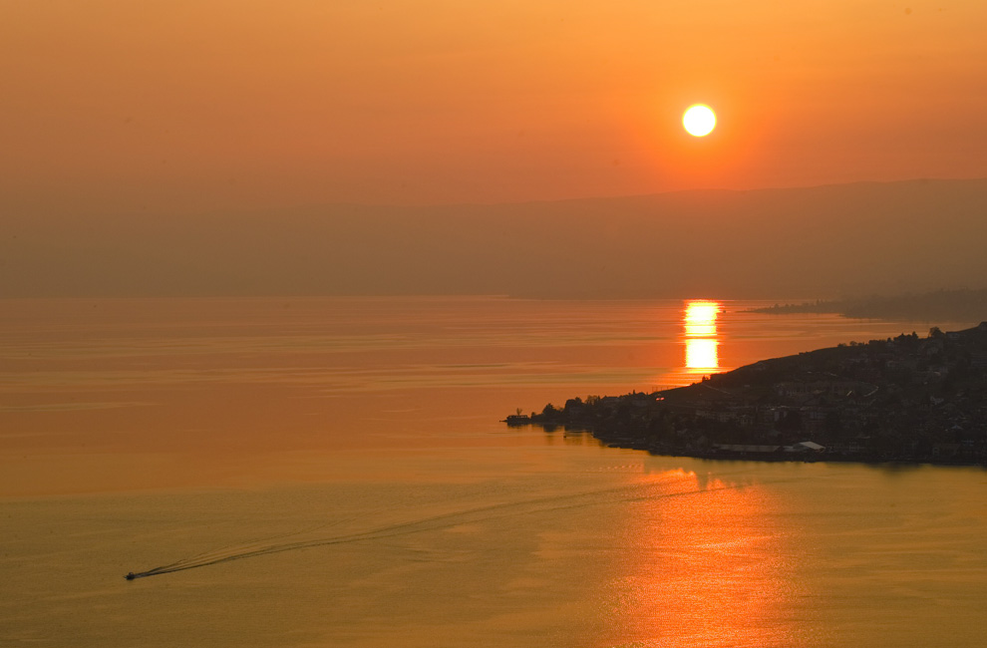
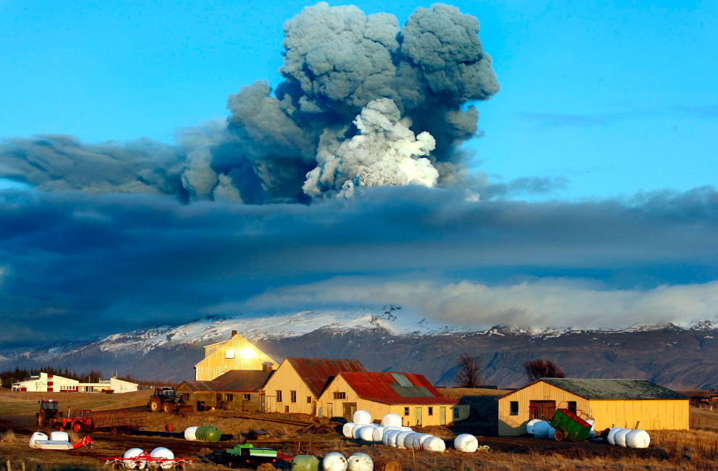
নিচের ছবিগুলো লক্ষ্য কর ও চিন্তা করে বল।
সুর্য প্রতিদিন কে উঠান?
মেঘ সৃষ্টি কে করেন?

Slide 5
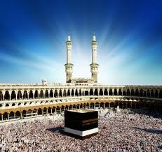
এই ঘরের মালিক কে?
উপরের ছবি দেখ এবং চিন্তা করে বল

Slide 6
আজকের পাঠ
তাওহিদ

Slide 7


শিখনফলঃ
এ পাঠ শেষে শিক্ষার্থীরা-
তাওহিদ এর পরিচয় লিখতে পারবে।
তাওহিদের তাৎপর্য লিখতে পারবে।
তাওহিদের শিক্ষা বর্ণনা করতে পারবে ।

Slide 8


ছবিটি লক্ষ্য কর

Slide 9
সময়ঃ ৫মিনিট
কর্মপত্র-১
তাওহিদ কাকে বলে। (একক কাজ)

Slide 10

সমাধান
তাওহিদ অর্থ-একত্ববাদ।
আল্লাহকে এক ও অদ্বিতীয় সত্তা হিসাবে বিশ্বাস করাকে তাওহিদ বলে।

Slide 11

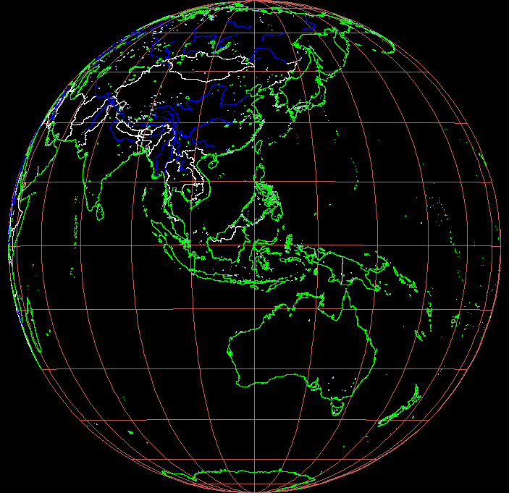
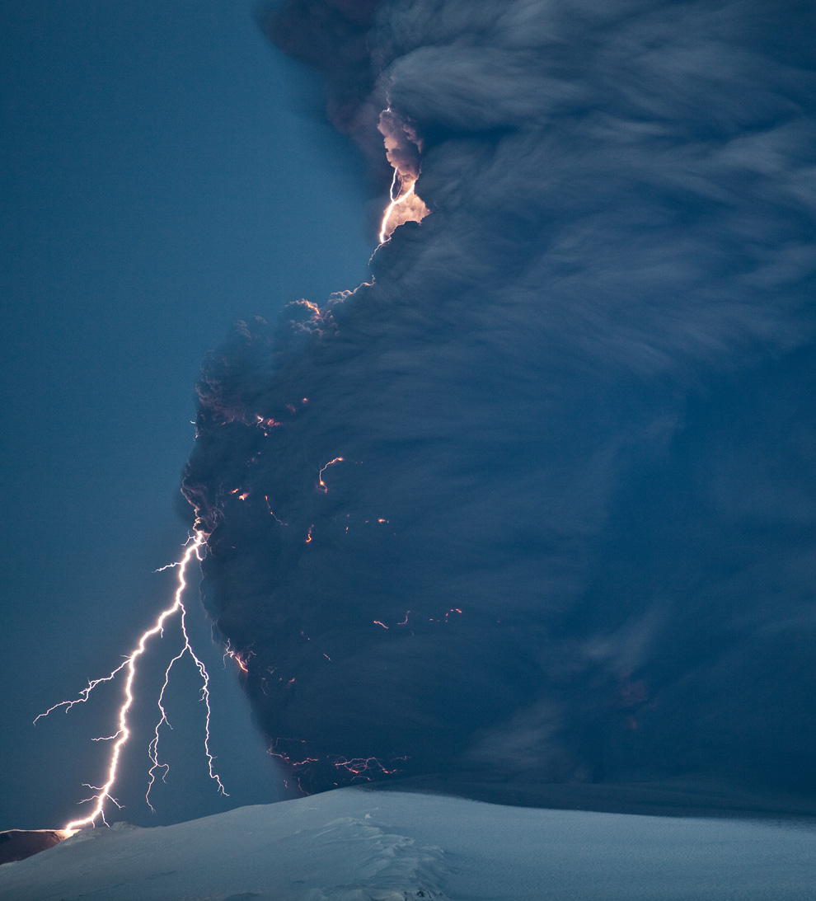

ছবি দেখ ও চিন্তা করে বল।
পৃথিবী
মেঘের গর্জন

Slide 12

কর্মপত্র-২
সময়ঃ ৭ মিনিট
তাওহিদের তাৎপর্য লিখ। (জোড়ায় কাজ)

Slide 13

সমাধান
পৃথিবীর মালিক আল্লাহ। তাঁর ইশারাই সব কিছু চলে।
মেঘ থেকে বৃষ্টি আল্লাহর হুকুমে হয়।

Slide 14

মূল্যায়ন
তাওহিদ অর্থ কি?
ক.এক খ.একত্ববাদ,
গ.একক ঘ. অদ্বিতীয়
∙

Slide 15
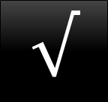
তাওহিদে বিশ্বাসের মুর্ত প্রতিক কে?
ক. ইসমাইল
খ. ইব্রাহিম
গ. দাউদ
ঘ. ইসাহাক
$$√$$

Slide 16
বাড়ির কাজ
রাশেদ ও খালেদ সহপাঠী । হেমন্তের শেষে তারা রাঙ্গামাতি ও সুন্দরবন ভ্রমণে গিয়েছিল । সেখানকার পাহাড়- পর্বত, ঝর্ণাধারা, গাছগাছালি ও সমুদ্র তীরের মনোরম লৃশ্যাবলি দেখে মুগ্ধ হয়ে রাশেদ বললো, কী চমৎকার মহান আল্লাহর সৃষ্টি । কিন্তু খালেদ দ্বিমত পোষণ করে বললো, এসব সৃষ্টি প্রকৃতির সৃষ্টি। এসবের মধ্যে সৃষ্টিকর্তার অবদান আছে বলে আমি বিশ্বাস করি না।
কোন নবি অগ্নিকুন্ডে নিক্ষিপ্ত হয়েছিল?
তাওহিদে বিশ্বাস প্রয়োজন কেন?
রাশেদের মন্তব্যে কী প্রকাশ পেয়েছে?
খালেদের মতামতের পরিণাম পাঠ্য বইয়ের আলোকে মূল্যায়ন কর।

Slide 17

সবাইকে ধন্যবাদ

